Slide 1
EHH LAPAR
EHH LAPAR
G64160050 Nisrina A. Sudrajat
G64160053 Mokhamad Inggit P.
G64160062 Risa Intan K.

Slide 2
LATAR BELAKANG
Waktu transisi antar kelas sedikit
Bingung mengalokasikan uang sesuai dengan budget yang dimiliki

Slide 3
TUJUAN
Meminimalkan waktu yang untuk menemukan lokasi kantin
Memberikan informasi seputar kantin dan makanan di daerah IPB
Merekomendasikan makanan dan minuman sesuai dana yang dimiliki.

Slide 4
MANFAAT
Penjual:
mempromosikan restonya dikalangan mahasiswa IPB yang biasanya tidak teraih jika hanya berjualan ditempat.
Pembeli:
bisa mengexplore makanan yang berada di sekitar IPB.

Slide 5
CARA KERJA APLIKASI
Pengguna mendaftarkan diri melalui halaman register. Setelah pengguna bisa masuk, pengguna dapat melihat makanan apa yang tersedia dan toko apa yang menyediakan makanan tersebut. Pengguna juga bisa memberi ulasan untuk makanan yang telah dipesan.
BATASAN (target pengguna): Mahasiswa IPB.

Slide 6
Use Case Diagram
Pembeli
Registrasi
Penjual
Login
Membuat Menu
Menghapus Menu
Memberi Rating

Slide 7
REGISTER
LOGIN
pembeli
penjual
Memilih Tempat makanan
Mengedit Profile, menambahkan menu, menghapus menu, dll.
Activity Diagram
Memilih Restaurant nya
Memilih makanannya
mereview/rating
Tidak mereview/rating
Memberikan Review
Memberikan Rating

Slide 8
DEMO APLIKASI
DEMO APLIKASI

Slide 9

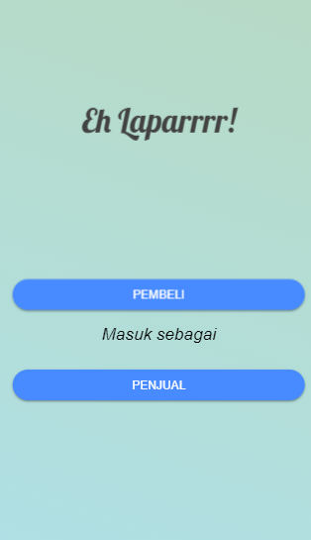
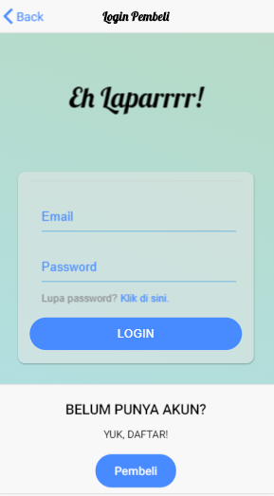
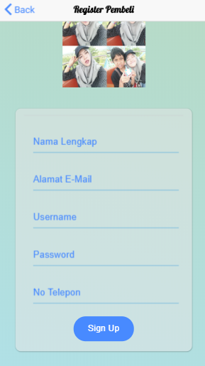
LOGIN DAN REGISTER
PEMBELI

Slide 10
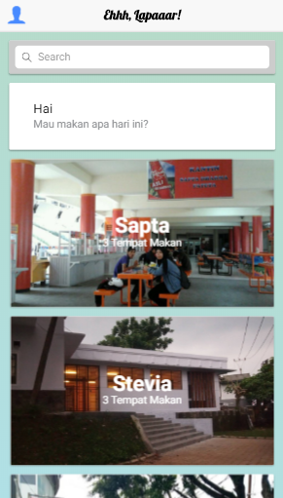
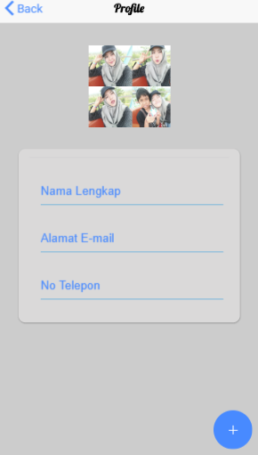
PROFIL
PEMBELI

Slide 11
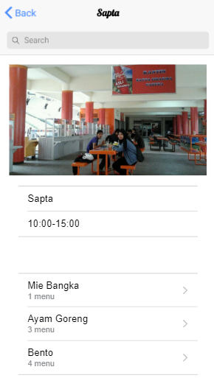

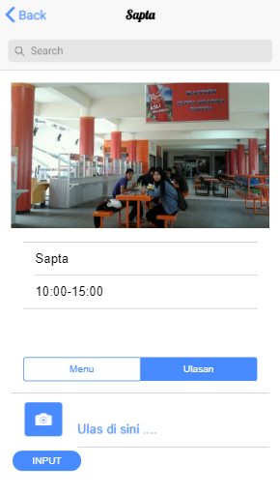
MELIHAT TEMPAT MAKAN DAN MENU

Slide 12
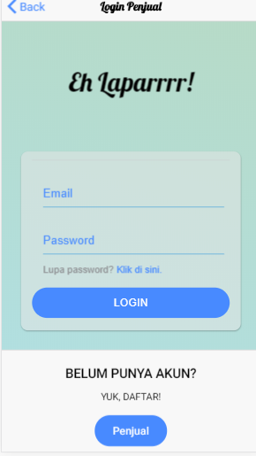
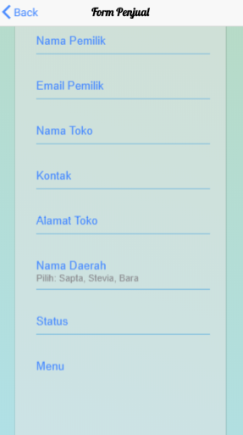
LOGIN DAN REGISTER
PENJUAL

Slide 13
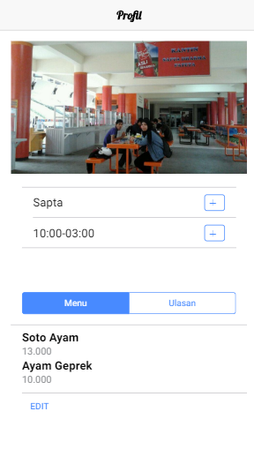
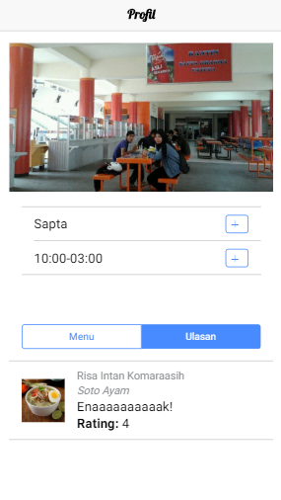
PROFIL PENJUAL

